Slide 1
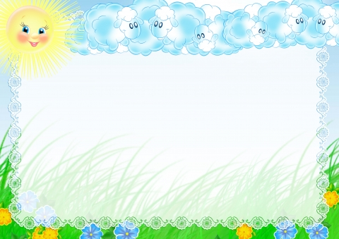
ПРОЕКТ
с детьми раннего возраста
Летнее настроение
Выполнила:
Павленко В. А.

Slide 2
Актуальность проекта:
Лето – удивительная и благодатная пора, когда дети основную часть время находятся на свежем воздухе. Это- самое лучшее время для укрепления и развития детей. Игры на свежем воздухе способствуют формированию здорового образа жизни, повысят двигательную активность. Участие в развлечениях, обогатит знания детей новыми впечатлениями, будет способствовать развитию творческих способностей, сформируют коммуникативные навыки. И очень важно так организовать жизнь дошкольников, чтобы каждый день приносил им что-то новое, был наполнен интересным содержанием, чтобы воспоминания о летнем времени, играх, прогулках, праздниках и развлечениях, интересных эпизодах из их жизни еще долго радовали детей.
Реализация проекта предоставляет широкие возможности для укрепления физического, психического и социального здоровья воспитанников, развития их интеллектуальных, творческих и коммуникативных способностей.

Slide 3
Паспорт проекта
Вид проекта: информационно - практико-ориентированный с элементами творчества.
Участники проекта: дети раннего возраста, родители, воспитатель.
Срок реализации: 1 месяц.
Цель проекта: полноценное физическое развитие детей, повышение эмоционально-положительного настроя с помощью организации бесед, наблюдений, игр и развлечений.

Slide 4
Формы работы по проекту с детьми:
Беседы;
Чтение и рассматривание художественной литературы;
Подвижные игры
Дидактические игры;
Наблюдения;
Художественное творчество: игры с дидактическим материалом.

Slide 5
«Солнечное лето»

Slide 6
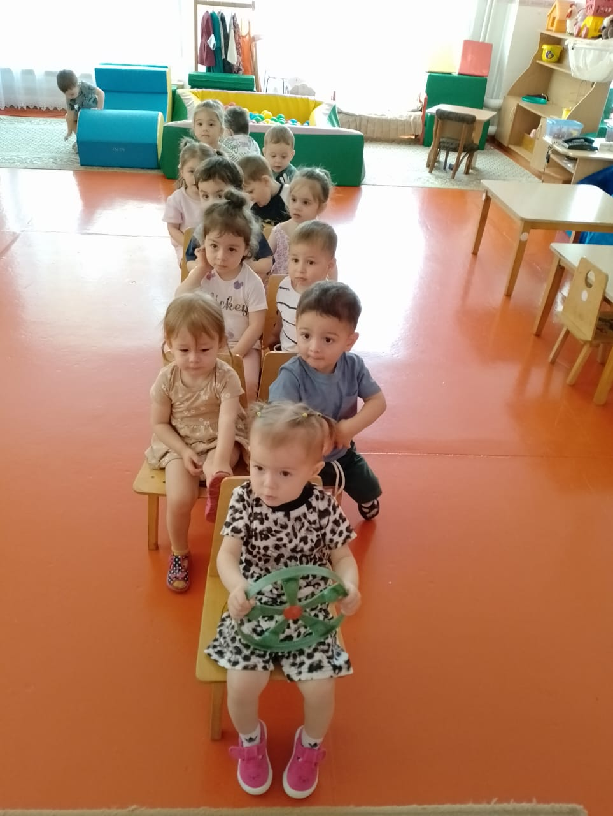
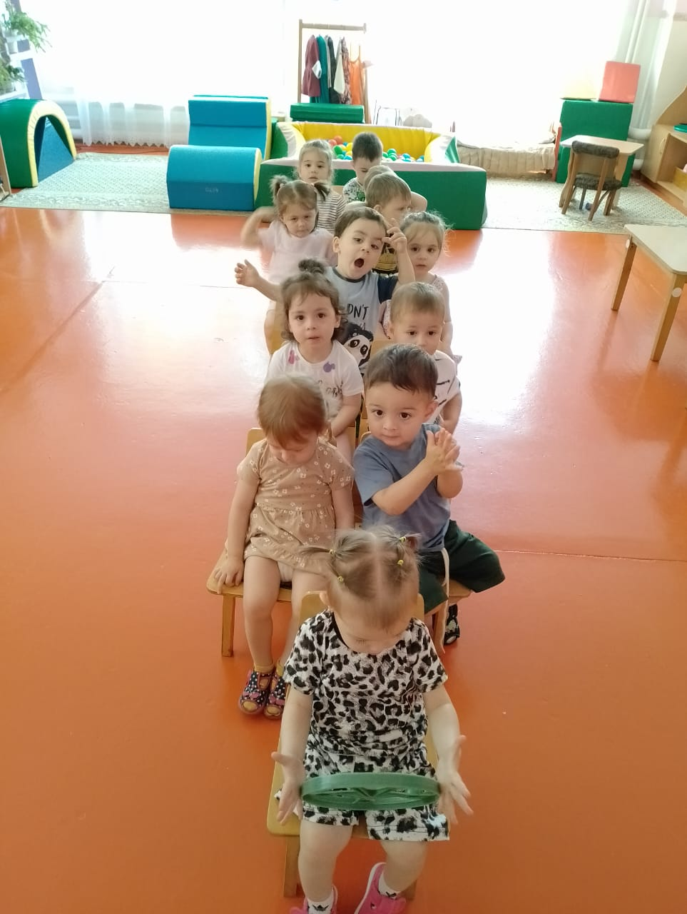
Игровое упражнение «Мы едем, едем, едем!»

Slide 7
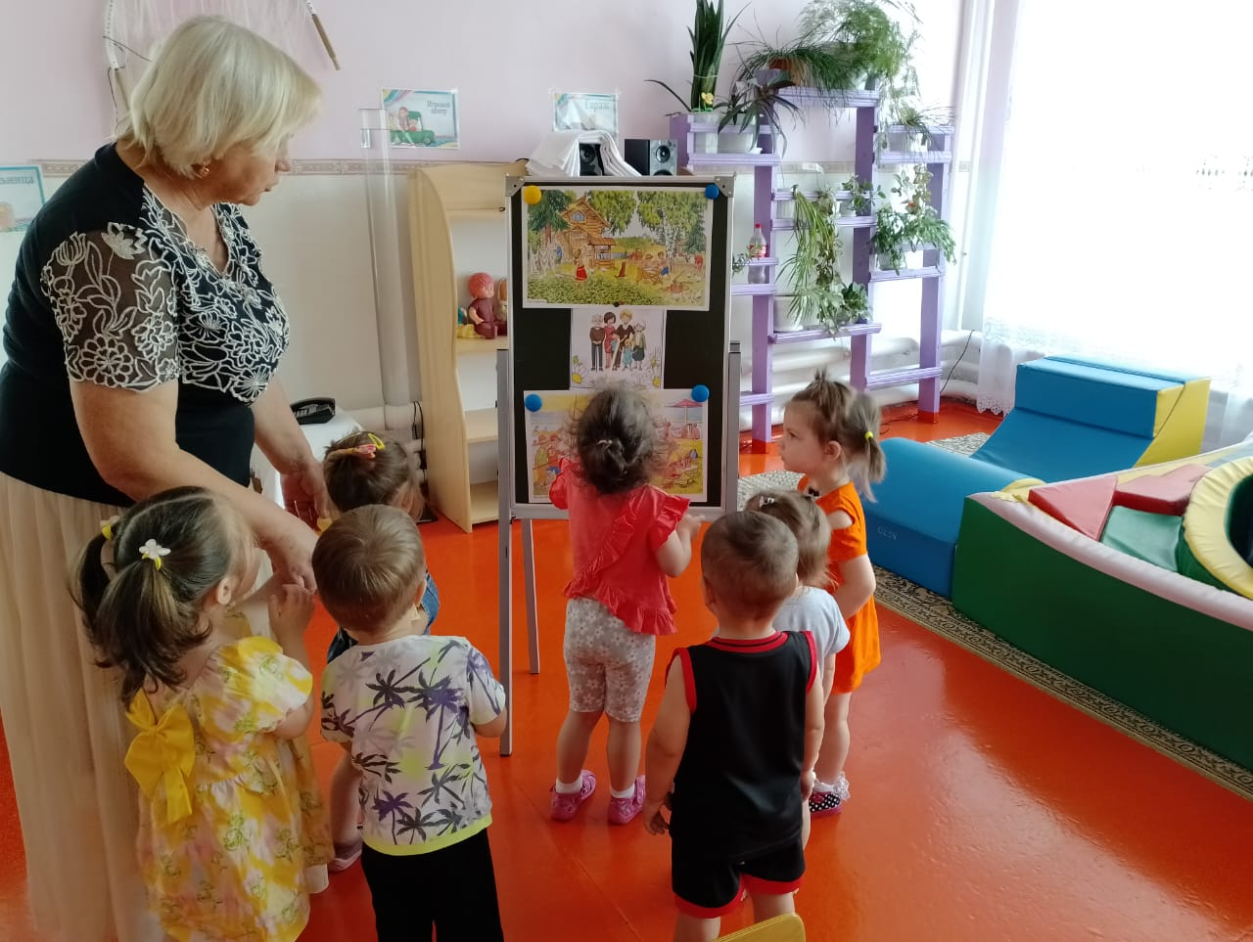
Рассматривание картин о лете

Slide 8
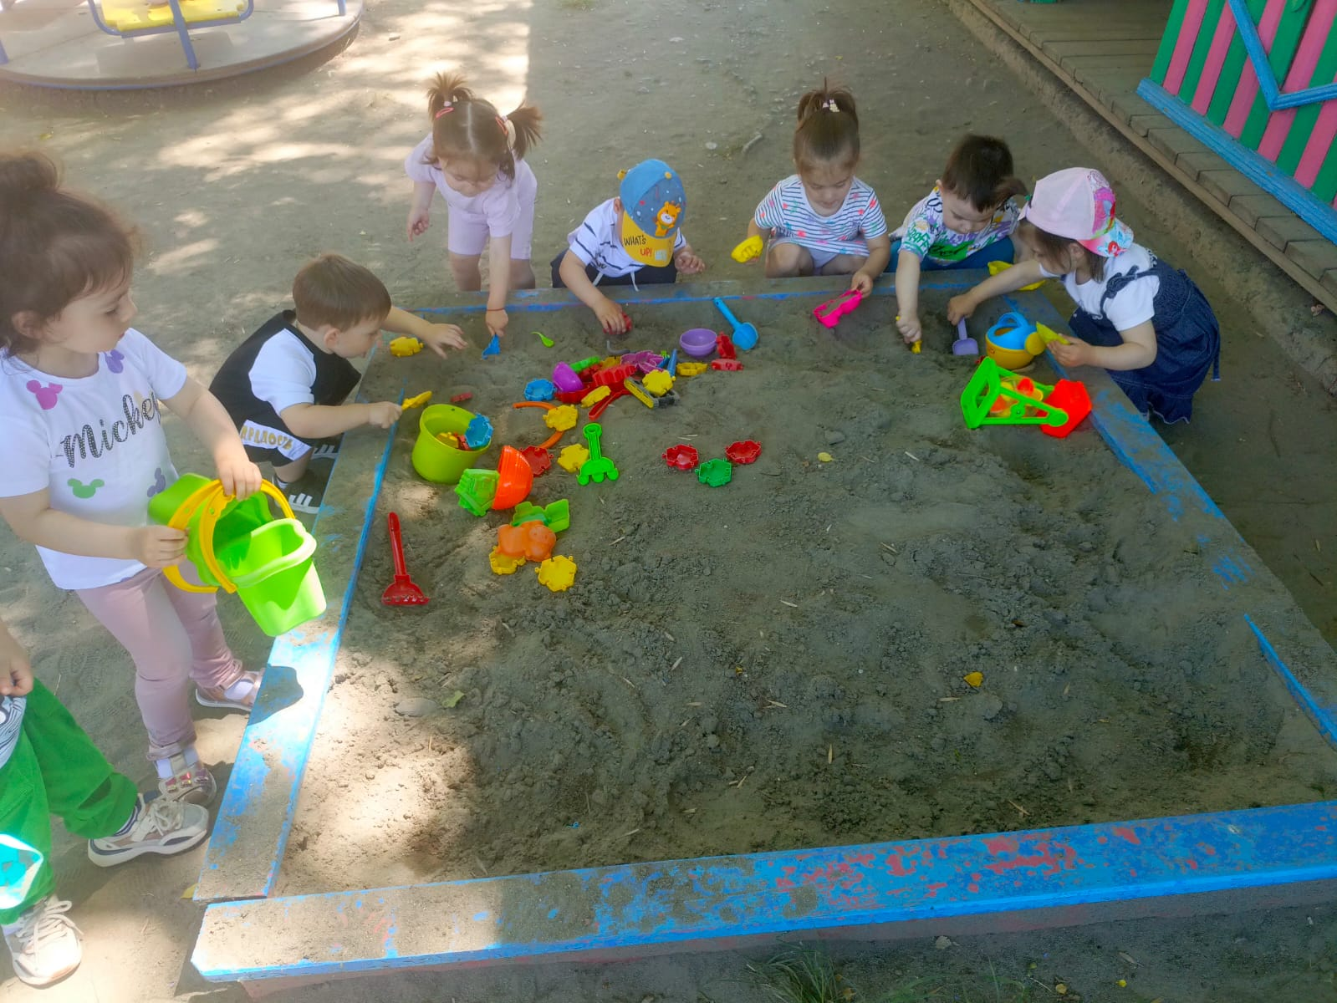
ИГРЫ С ПЕСКОМ

Slide 9
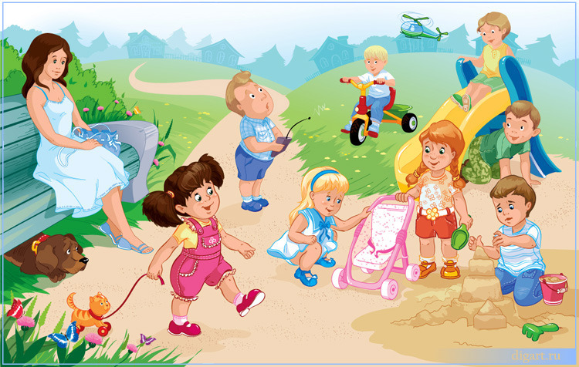
Консультации.
Работа с родителями:

Slide 10
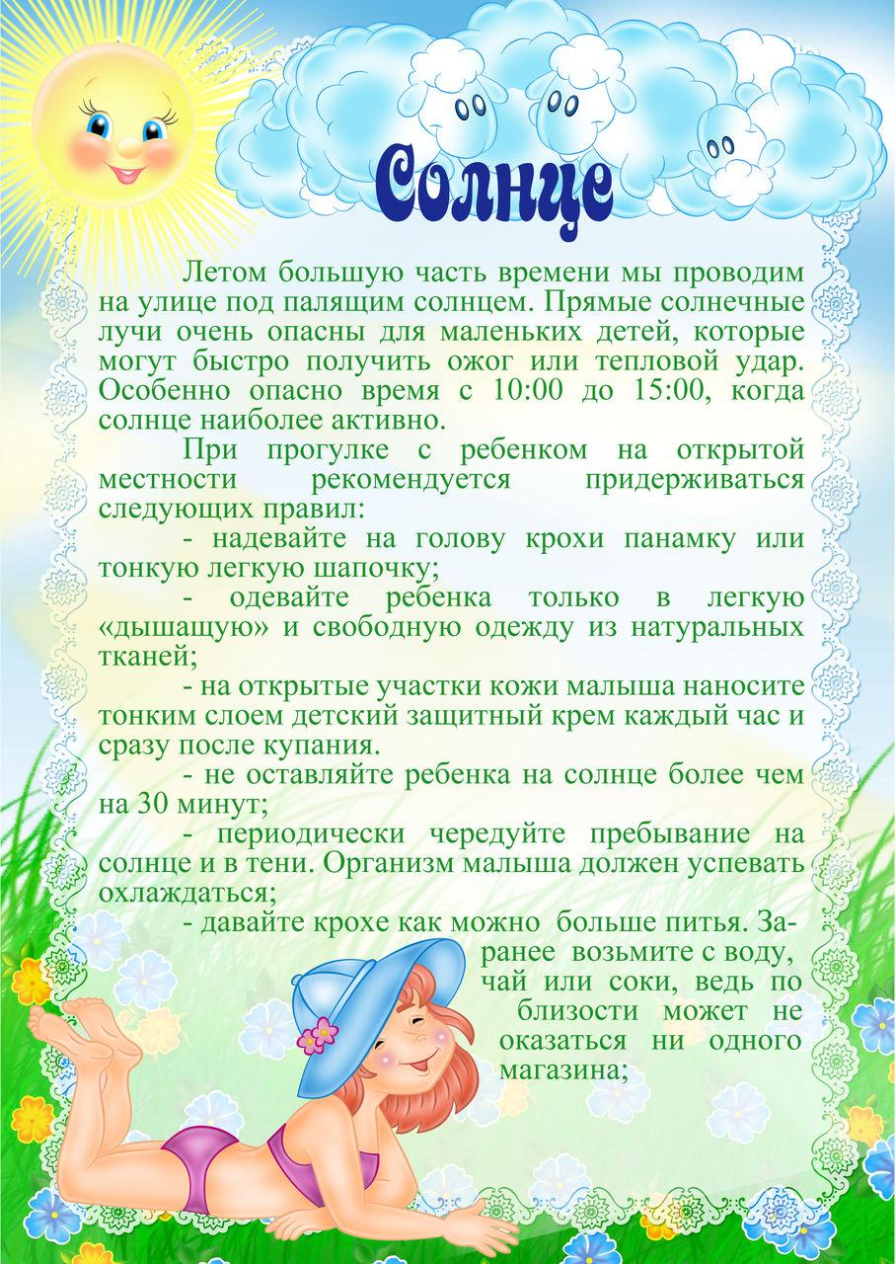
Консультация для родителей «Осторожно, солнце»

Slide 11
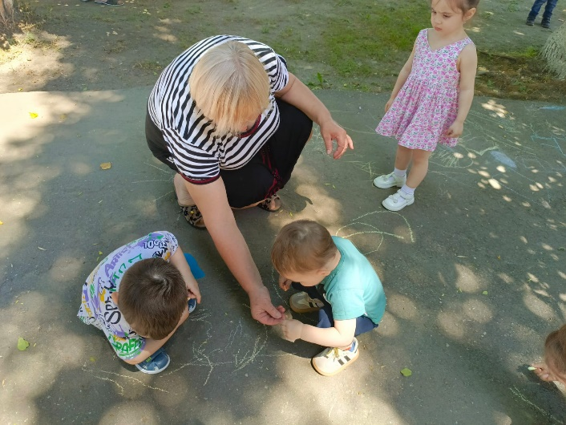
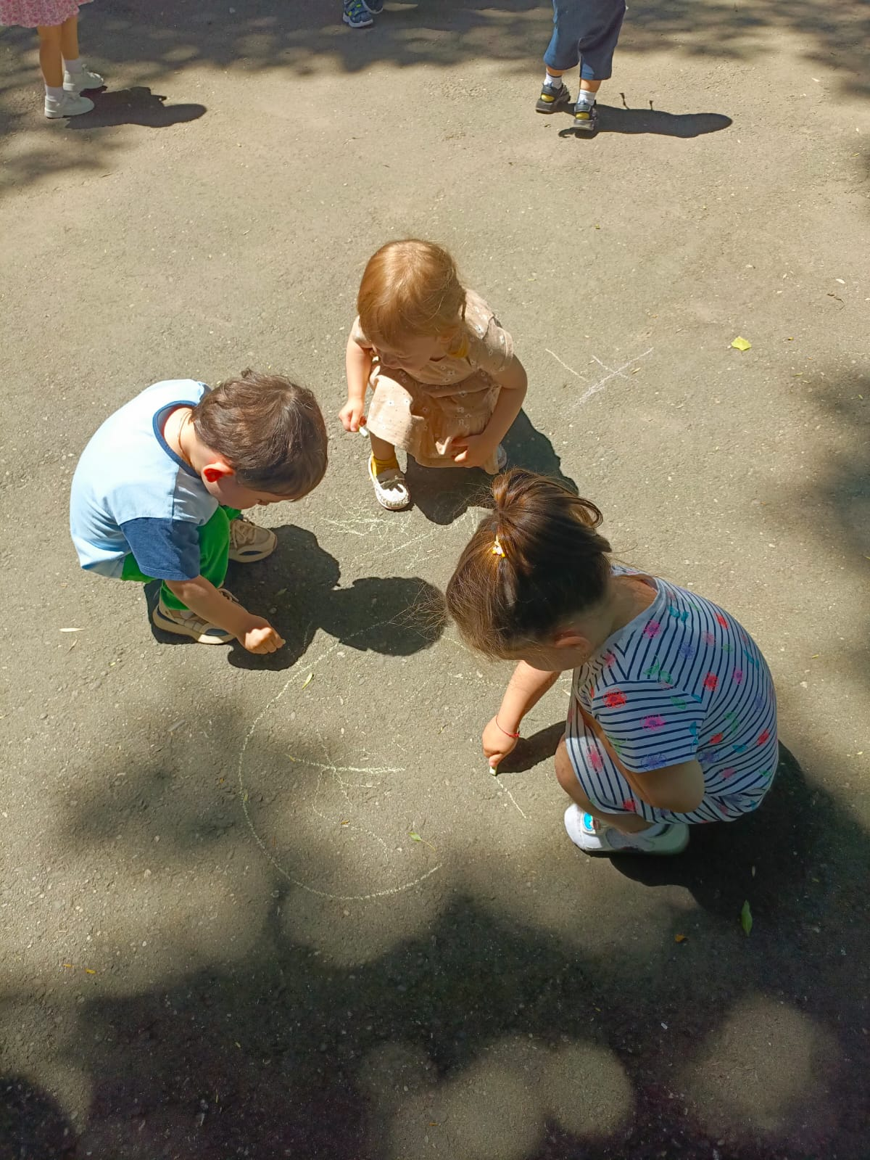
Рисунки на асфальте: «Солнышко»

Slide 12
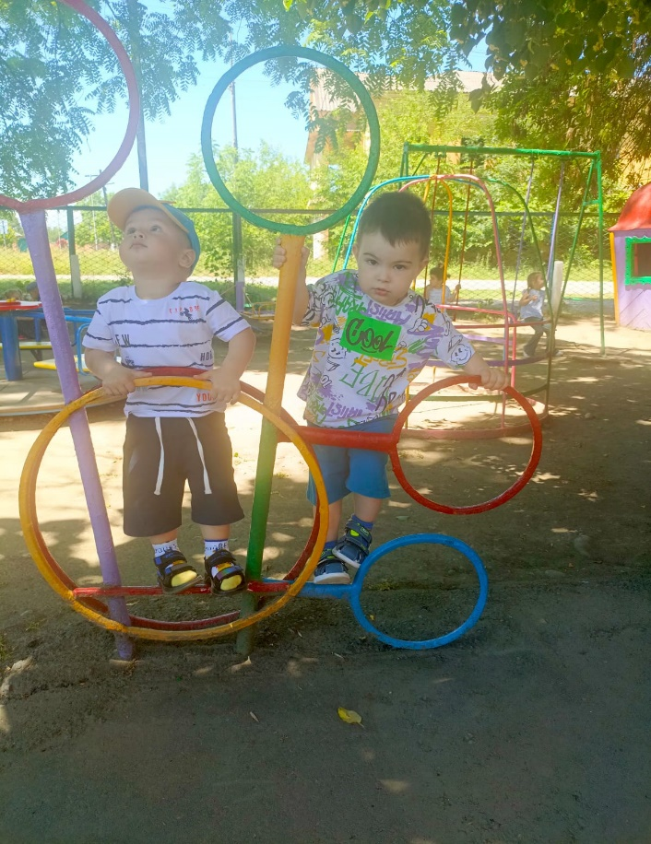
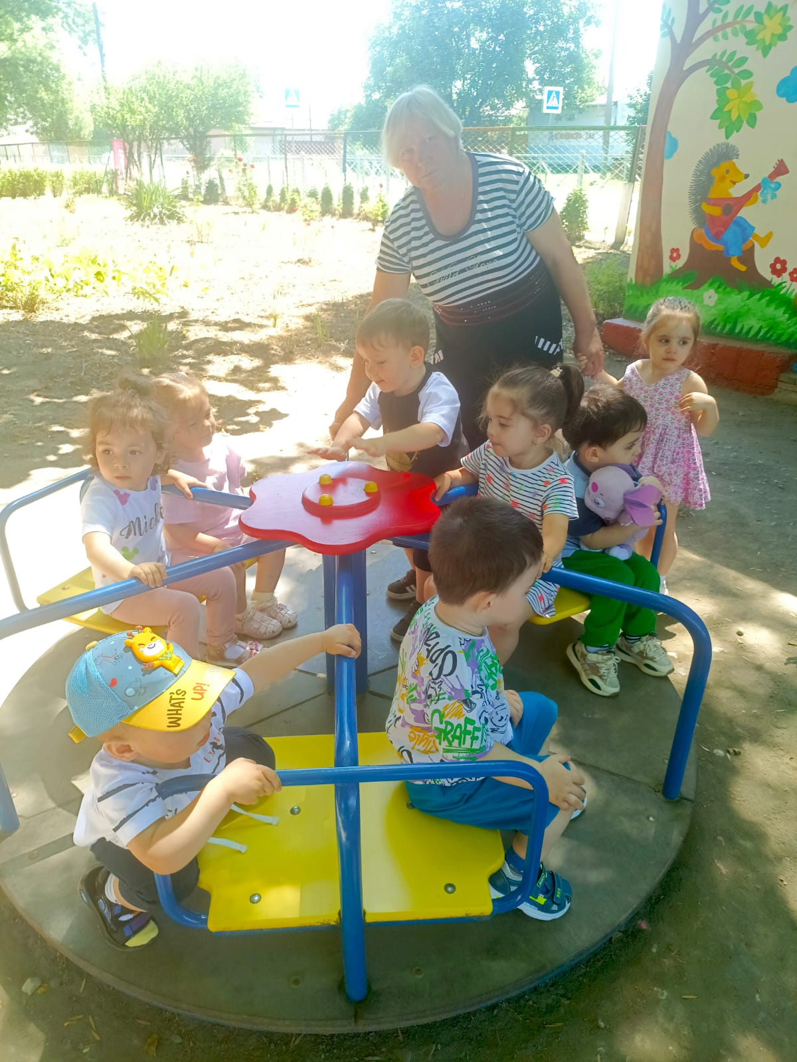
Летняя прогулка

Slide 13
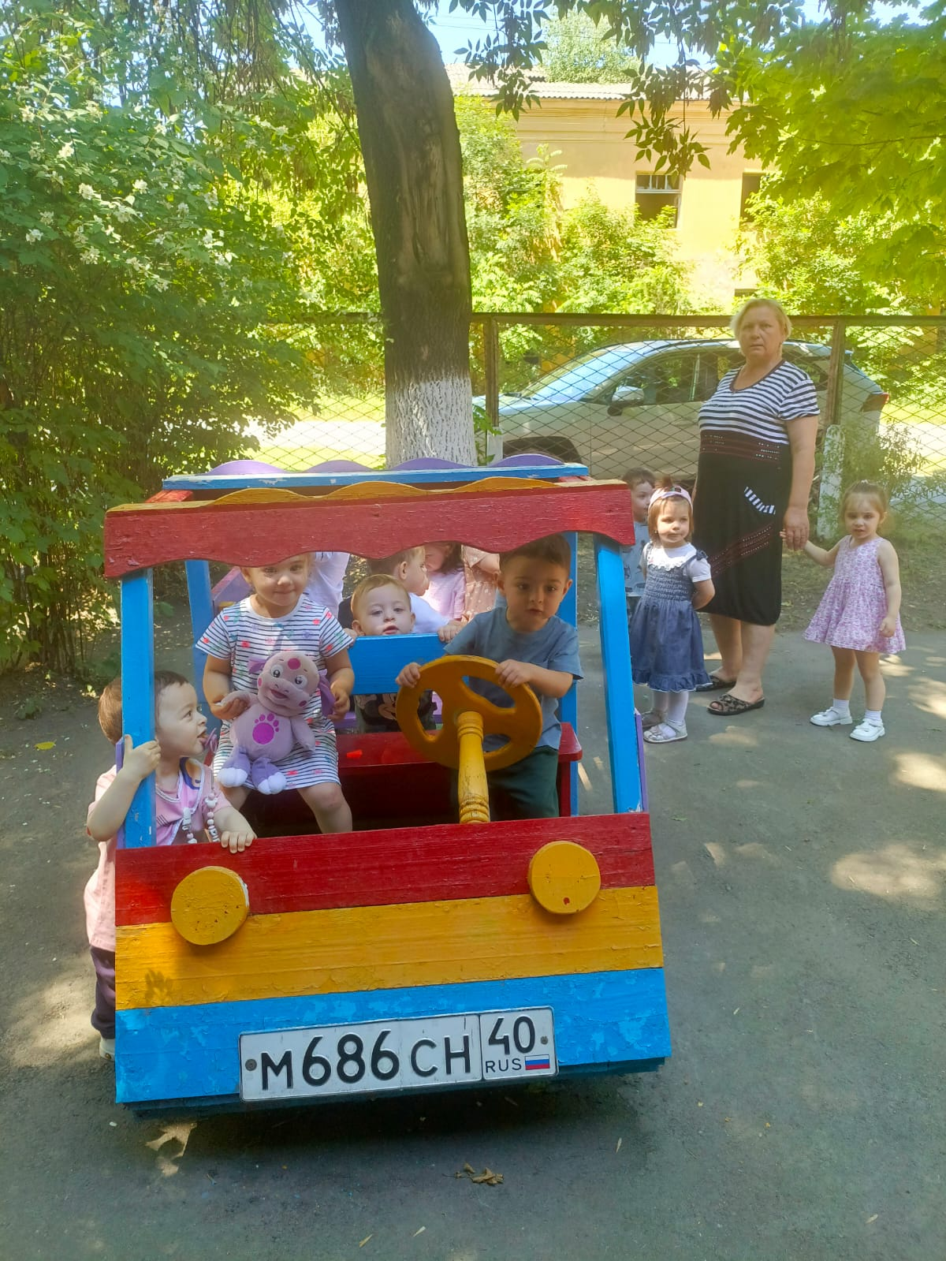
Летняя прогулка

Slide 14
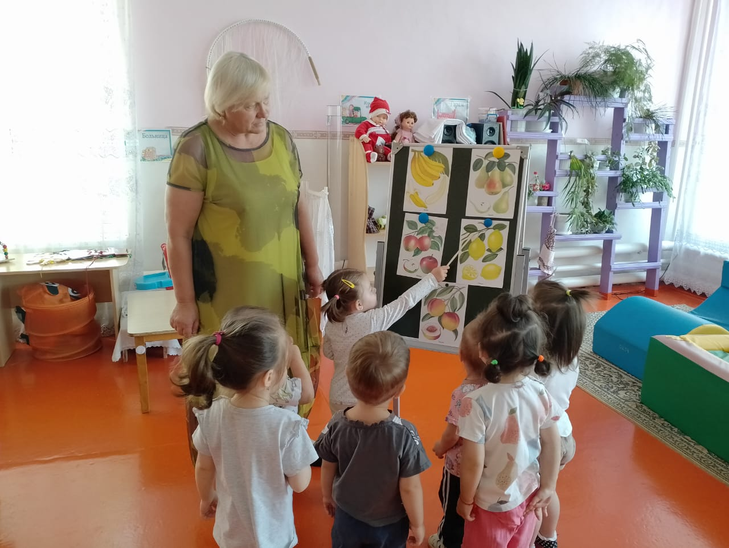
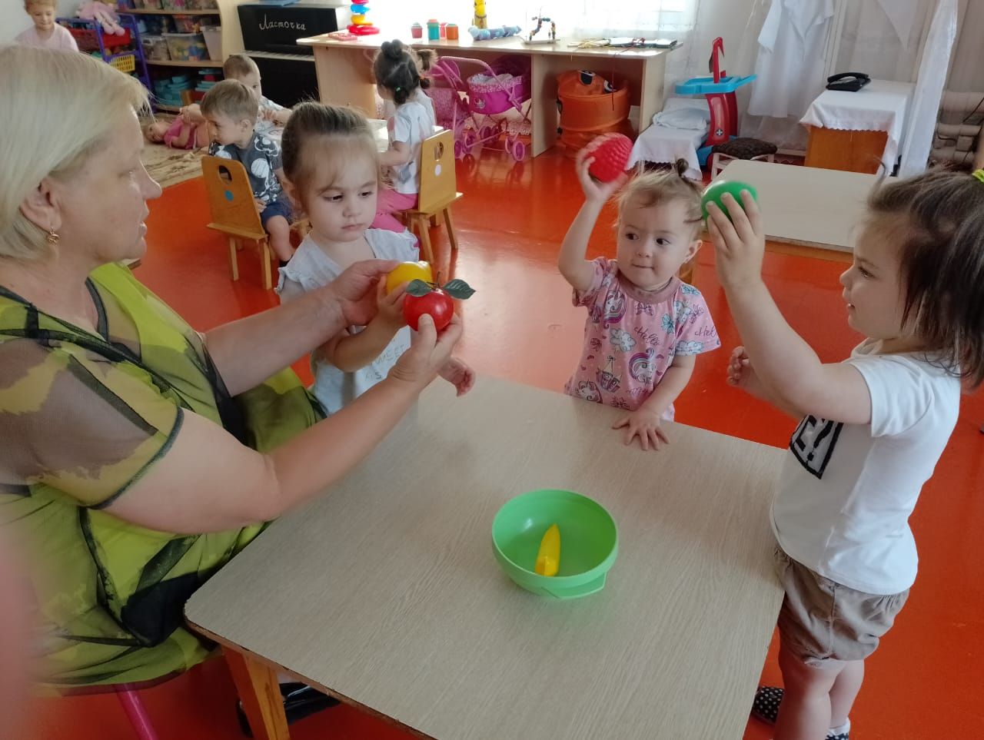
Беседа «Витамины я люблю, быть здоровым я хочу»

Slide 15
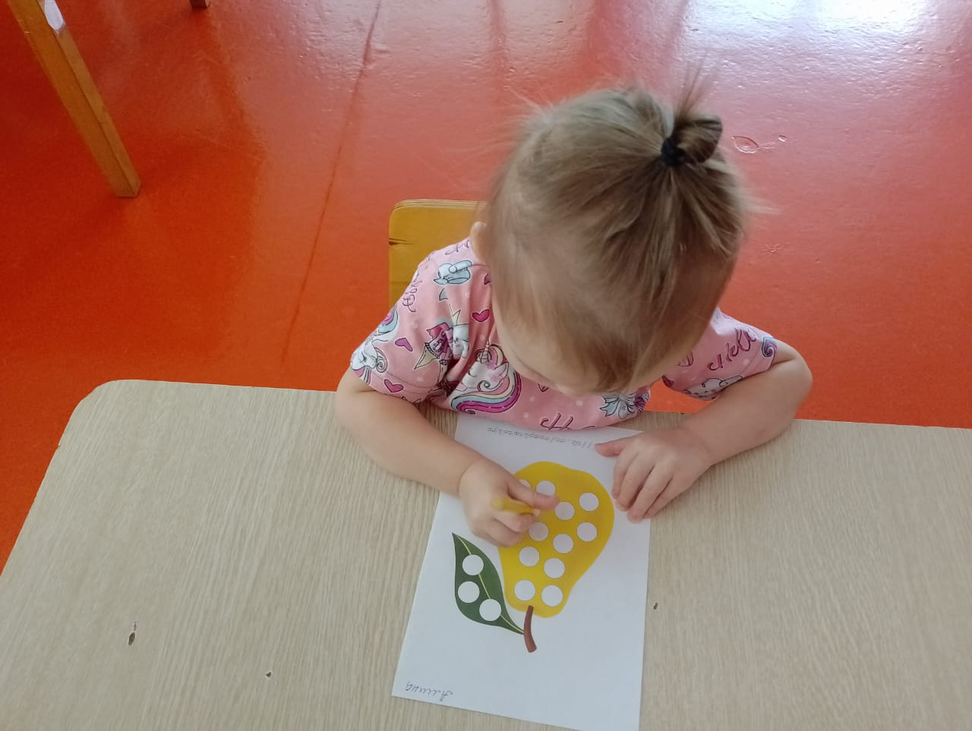
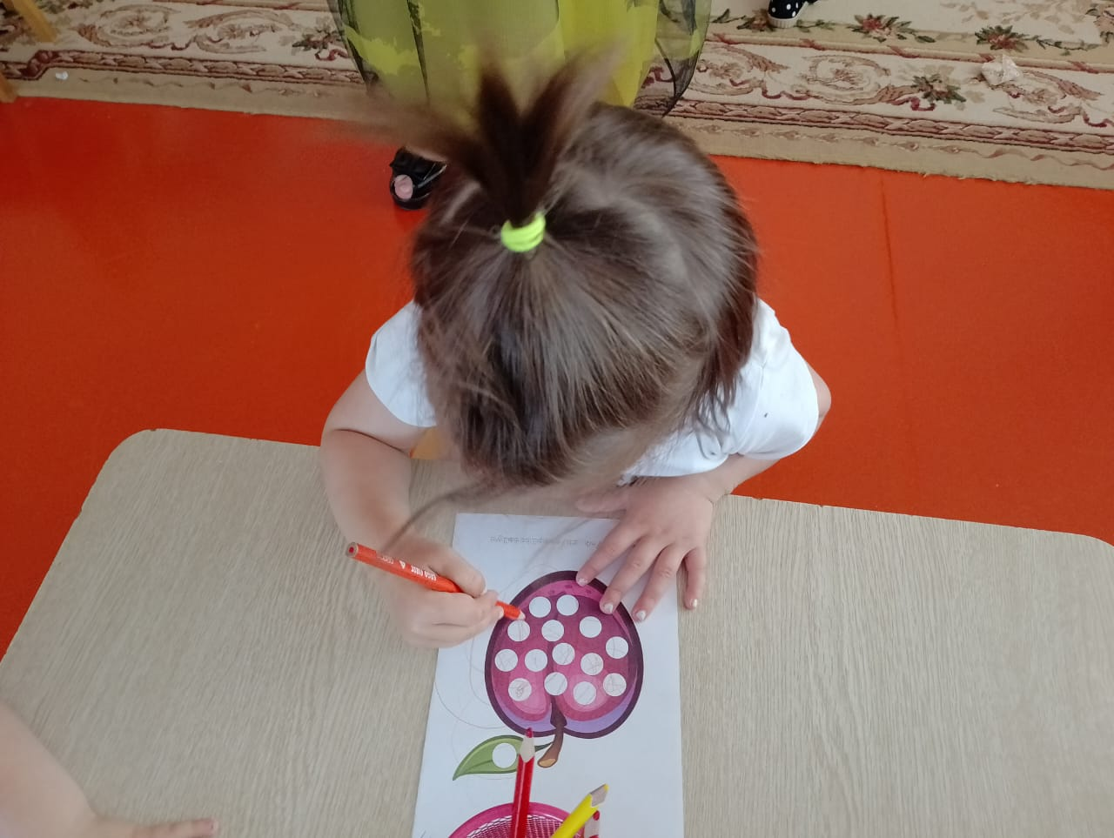
Творческая деятельность: «Фрукты».

Slide 16
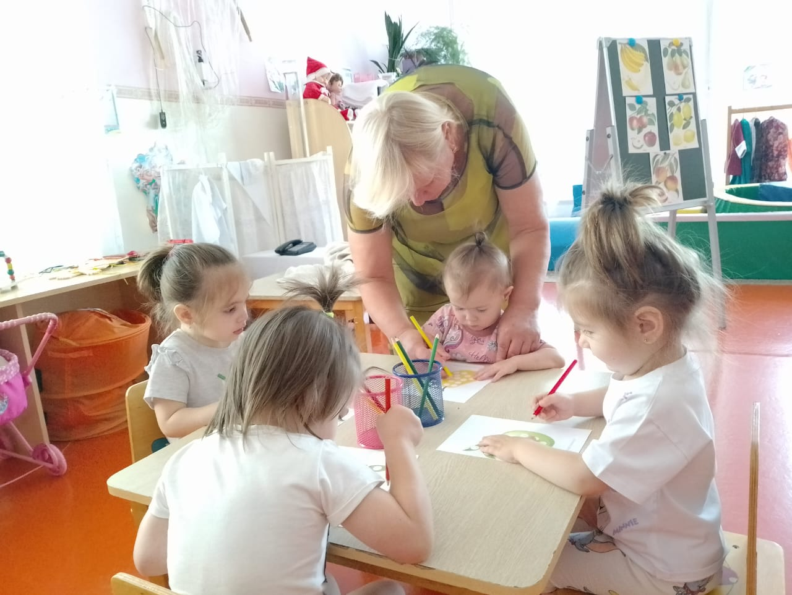
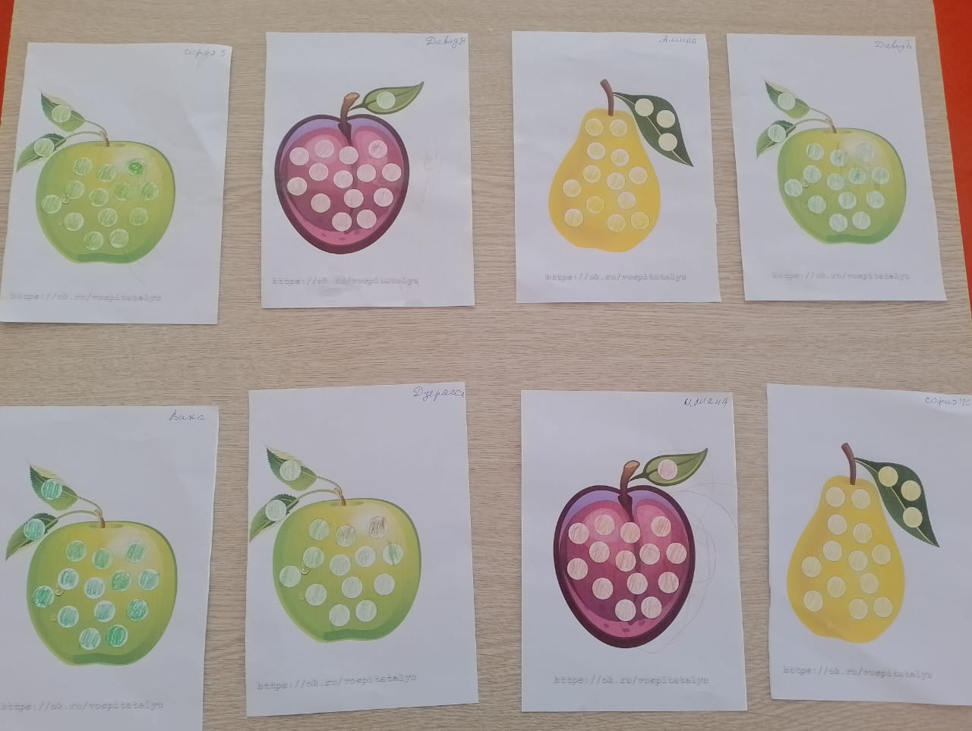
Творческая деятельность: «Фрукты».

Slide 17
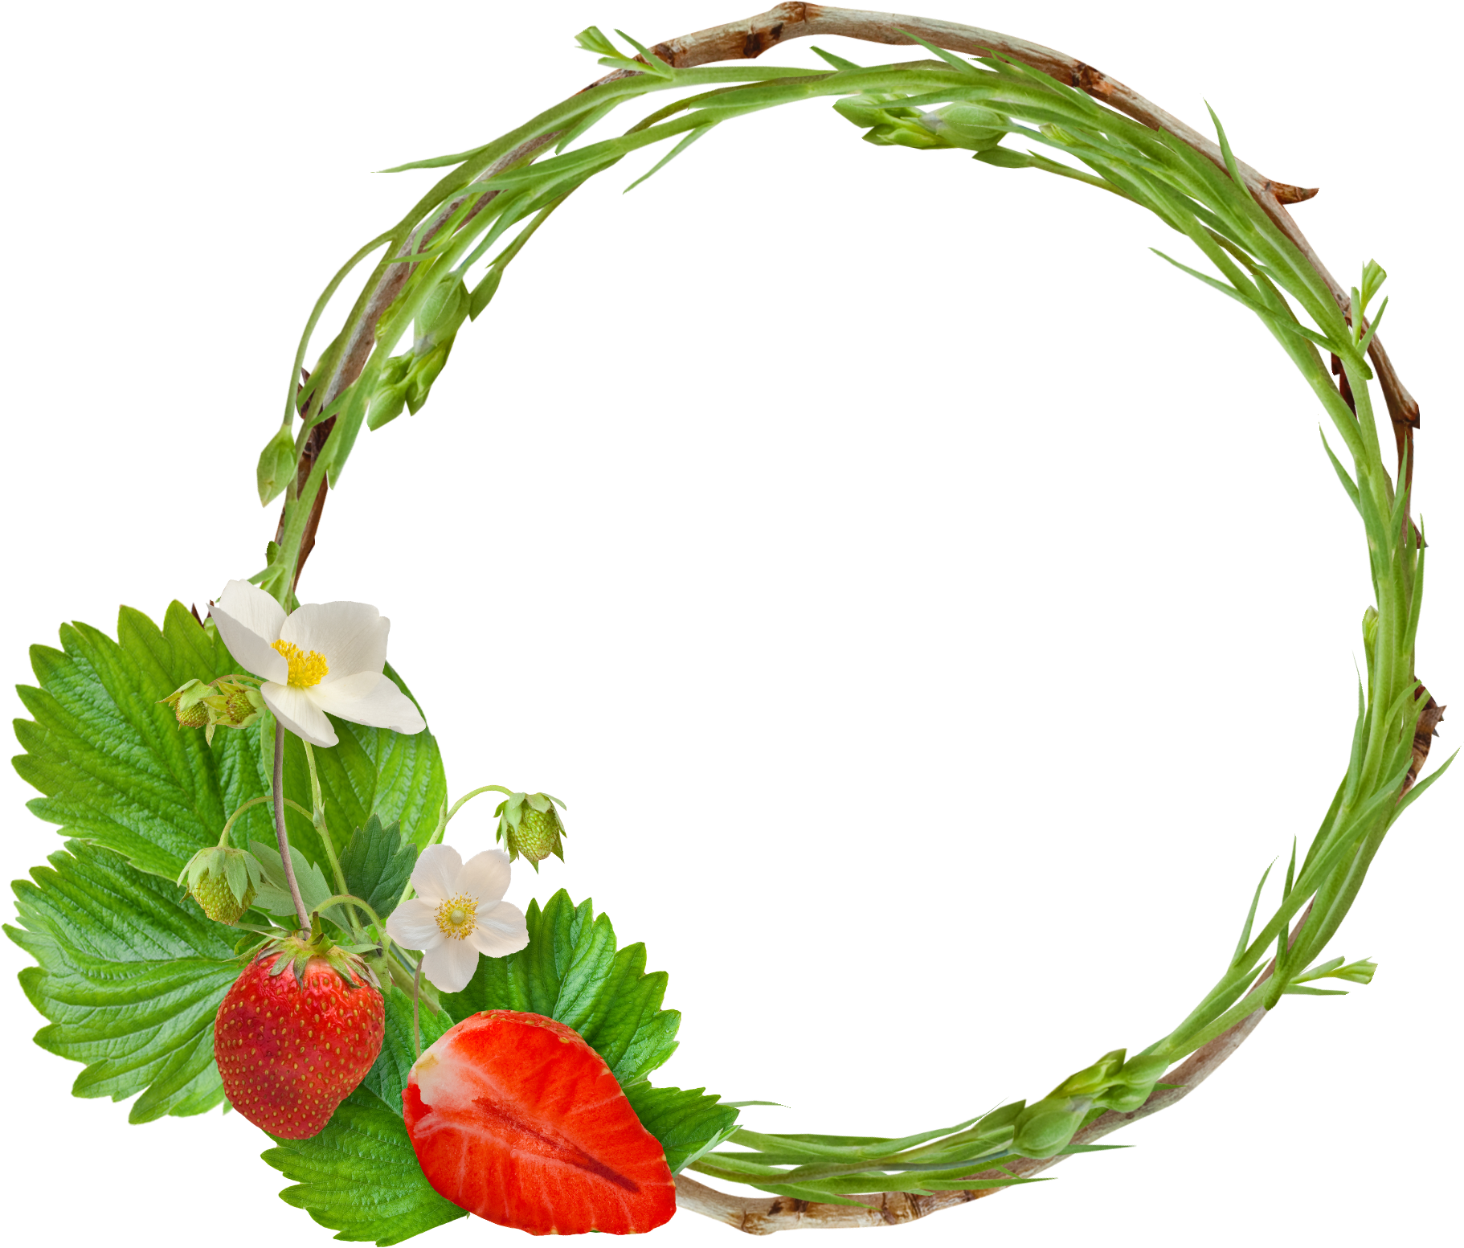
Спасибо за внимание!

